Slide 1
Mudanças na legislação previdenciária em decorrência das MP 664 e 665/14 e respectivas leis de conversão (Leis 13.135 e 13.134/15) e da MP 676/15
MARCELO DE SIQUEIRA FREITAS
Secretário Executivo do Ministério da Previdência Social
Procurador Federal

Slide 2
TRANSIÇÃO DEMOGRÁFICA NO BRASIL

Slide 3
Evolução da População Total Brasil - 2000 a 2060
Fonte: IBGE.
Elaboração: SPS/MPS.

Slide 4
Projeção IBGE 2013
Taxa de Fecundidade Total Brasil 2000 a 2060
Fonte: IBGE.
Elaboração: SPS/MPS.

Slide 5
Evolução da Esperança de Vida ao Nascer de 1910 a 2010 – Brasil
Entre 1950 e 2010, a esperança de vida ao nascer aumentou 21,1 anos
Fonte: CENSO/IBGE.
Elaboração: SPS/MPS.

Slide 6
Evolução da Esperança de Vida ao Nascer de 2000 a 2060 - Brasil
Fonte: IBGE.
Elaboração: SPS/MPS.

Slide 7
Sobrevida dos brasileiros aumentou em média 4,4 anos em 13 anos
Idade
No geral, aumentou a expectativa de vida do brasileiro em 12,4 anos, tendo passado de 62,5 anos para 74,9, entre 1980 e 2013.

Slide 8
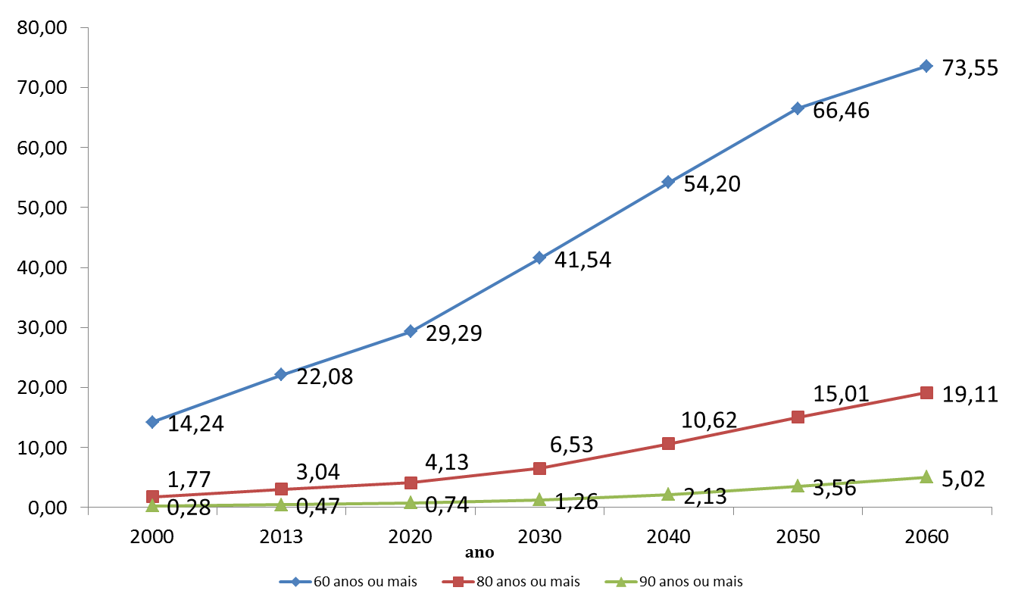
Evolução População de Idosos
Brasil 2000-2060 Projeção IBGE 2013 em milhões
em milhões
Fonte: IBGE.
Elaboração: SPS/MPS.

Slide 9
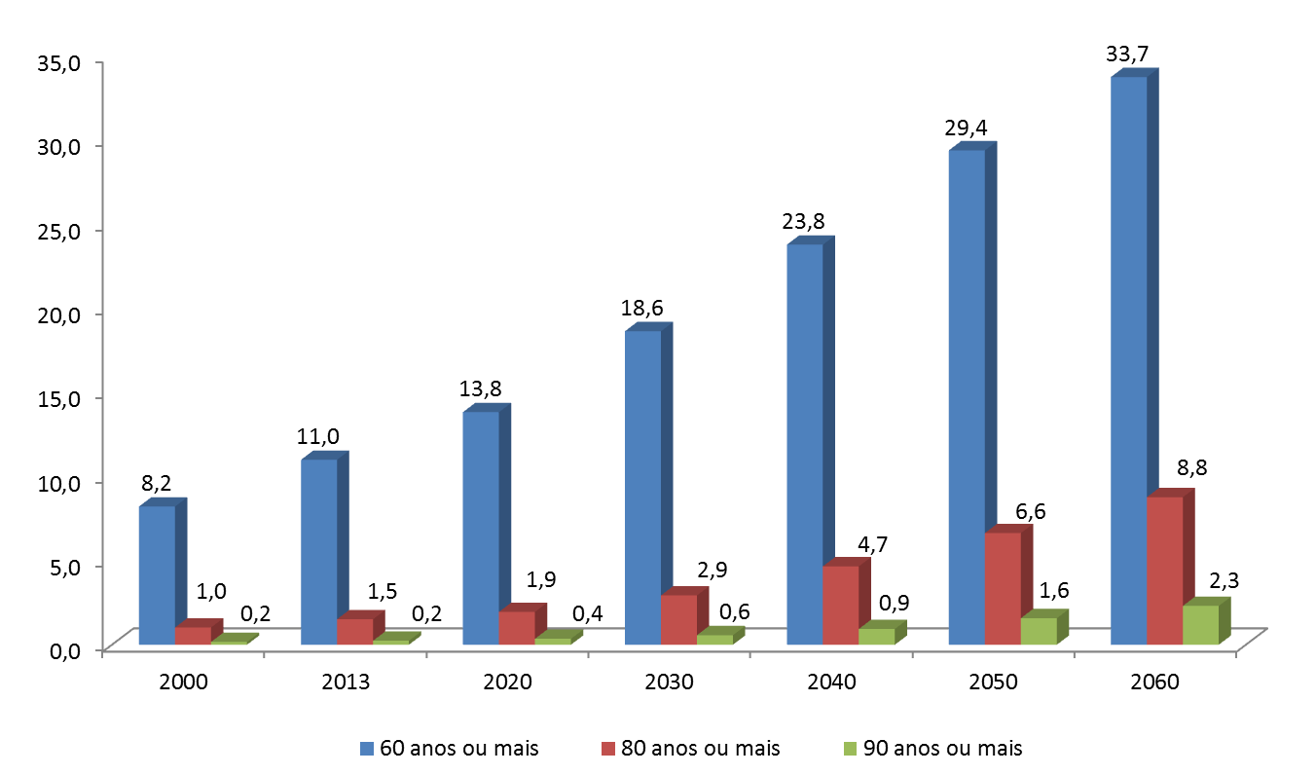
Participação na População Total
em % do total
ano
Fonte: IBGE.
Elaboração: SPS/MPS.

Slide 10
Envelhecimento Populacional de 2000 a 2060
Percentual por Grupo Etário
O processo de transição demográfica, com a diminuição dos trabalhadores em idade ativa e crescimento da população idosa, tem impacto direto nas contas da Previdência Social.
Fonte: IBGE.
Elaboração: SPS/MPS.

Slide 11
Relação de Dependência de Crianças, Idosos e Total de 2000 a 2060
Fonte: IBGE.
Elaboração: SPS/MPS.

Slide 12
Comparação das estruturas demográficas – Brasil (1980, 2010, 2030 e 2060)
Fonte: IBGE. Projeções demográficas de 2008 e 2013. Elaboração: SPPS/MPS.

Slide 13
Redução da razão de dependência
A população em idade ativa cairá de 9,3 por idoso, em 2013, para 2,3 por idoso, em 2060
ANO | 15 a 64 anos (a) | 65 anos ou mais (b) | Número de ativos por idoso*** (a/b)
2000 | 111.619.073 | 9.722.209 | 11,5
2013 | 137.630.976 | 14.870.086 | 9,3
2020** | 147.780.044 | 19.982.307 | 7,4
2030** | 153.881.479 | 29.988.493 | 5,1
2040** | 152.595.175 | 40.116.919 | 3,8
2050** | 143.233.775 | 51.264.724 | 2,8
2060** | 131.429.536 | 58.411.600 | 2,3
Fonte: IBGE.
* Razão de dependência é a relação entre a população em idade ativa (15-64) e a população inativa de 65 anos ou mais; ** Projeções; *** Idosos de 65 anos ou mais

Slide 14
Transição Demográfica e Previdência Social
Década de 1980:
    A expectativa de vida ao nascer era de 62,5 anos;
    A maior concentração populacional estava na faixa até 19 anos e baixa participação dos idosos na população total (6,1% ).
Década de 2010:
    A expectativa de vida ao nascer atingiu 73,5 anos;
    Maior concentração populacional entre os mais jovens, de 15 a 29 anos, e participação dos idosos na população total de 10,0%.
Projeção para 2030:
    A expectativa de vida ao nascer deverá ser de 78,6 anos;
    A participação dos idosos na população total de 18,6%.
Projeção para 2060:
    A expectativa de vida ao nascer deverá ser de 81,2 anos;
    A participação das pessoas com mais de 60 anos que hoje é de 11,7% será de 33,7%, ou seja, um em cada três brasileiros.

Slide 15
PROTEÇÃO PREVIDENCIÁRIA NO BRASIL

Slide 16
BRASIL: Panorama da Proteção Previdenciária da População Ocupada (entre 16 e 59 anos) – 2013- (Inclusive a Área Rural da Região Norte)
POPULAÇÃO OCUPADA DE 16 A 59 ANOS (88,21 milhões)
CONTRIBUINTES (50,12 milhões)
Regime Geral de Previdência
Social – RGPS
BENEFICIÁRIOS
(919,38 mil)
PROTEGIDOS PELA PREVIDÊNCIA (83,99 milhões): 72,5%
CONTRIBUINTES (6,73 milhões)
Regimes Próprios (Militares e
Estatutários)
DESPROTEGIDOS
PELA PREVIDÊNCIA
(24,22 milhões)**
SEGURADOS ESPECIAIS*
(RURAIS) (6,21 milhões) Regime
Geral de Previdência Social – RGPS
27,5% do Total
NÃO CONTRIBUINTES
(25,14 milhões)
< 1 Salário Mínimo
(10,05 milhões)
Igual ou maior que 1
Salário Mínimo
(13,37 milhões)
Fonte: Micro dados PNAD 2013.
Elaboração: SPPS/MPS.
* Na PNAD essas pessoas se auto-declaram não contribuintes.
** Inclui 794.952 de desprotegidos com rendimento ignorado.

Slide 17
Base de segurados da previdência aumentou em 30 milhões entre 2003 e 2013
Contribuintes Pessoas Físicas com pelo menos uma Contribuição no Ano para Previdência Social (RGPS) - 2003 a 2013
Ano | Contribuintes Pessoas Físicas com pelo menos uma contribuição | Variação Anual em % | Variação Anual absoluta | Variação Acumulada em % desde 2003 | Variação Absoluta Acumulada desde 2003
2003 | 39.850.452
2004 | 42.084.323 | 5,6 | 2.233.871 | 5,6 | 2.233.871
2005 | 45.035.035 | 7,0 | 2.950.712 | 13,0 | 5.184.583
2006 | 46.676.737 | 3,6 | 1.641.702 | 17,1 | 6.826.285
2007 | 49.936.338 | 7,0 | 3.259.601 | 25,3 | 10.085.886
2008 | 53.964.928 | 8,1 | 4.028.590 | 35,4 | 14.114.476
2009 | 55.877.835 | 3,5 | 1.912.907 | 40,2 | 16.027.383
2010 | 60.197.924 | 7,7 | 4.320.089 | 51,1 | 20.347.472
2011 | 64.109.870 | 6,5 | 3.911.946 | 60,9 | 24.259.418
2012 | 67.246.063 | 4,9 | 3.136.193 | 68,7 | 27.395.611
2013 | 69.669.481 | 3,6 | 2.423.418 | 74,8 | 29.819.029
Fonte: Ministério da Previdência Social

Slide 18
De 2003 a 2014 o Salário Mínimo teve aumento de 73%
Base para todo o sistema de proteção social
Queda do Salário Mínimo
Crescimento de 73%
Abono Salarial – Garantido o Mínimo

Slide 19
Medida Provisória nº 664/2014

Slide 20


Auxílio Doença
O que é?
Benefício pago ao segurado em caso de incapacitação temporária para o trabalho por doença ou acidente
Regras anteriores
Propostas
Objetivos
Valor calculado com base na média dos 80% maiores salários de contribuição
A empresa paga ao empregado o salário integral durante os primeiros 15 dias de afastamento
Perícia realizada exclusivamente por médicos do INSS
Valor do benefício não poderá exceder a média das últimas 12 contribuições
A empresa paga ao empregado o salário integral durante os primeiros 30 dias de afastamento
Previsão de convênios, sob supervisão do INSS, com empresas que possuem serviço médico, órgãos e entidades públicas
Preservar o poder de compra do trabalhador, como se estivesse na ativa
Facilitar a vida do trabalhador no período de auxílio-doença
Melhorar a qualidade de atendimento ao segurado

Slide 21
Pensão por morte: tempo mínimo
O que é?
Benefício concedido ao(s) dependente(s) em caso de falecimento do segurado
Regras anteriores
Propostas
Objetivos
Não se aplicam aos atuais beneficiários
Tempo mínimo de 2 anos de contribuição para acesso à pensão previdenciária por morte
Exceção para casos de acidente de trabalho e doença profissional ou do trabalho
Tempo mínimo de 2 anos de
casamento ou união estável
Exceção para casos de acidentes de trabalho depois do casamento ou para cônjuge/companheiro incapaz/inválido
Regra válida também para os servidores públicos da União
Não há tempo mínimo de contribuição, nem prazo mínimo de casamento
Preservar a sustentabilidade da previdência
Alinhar a legislação brasileira às melhores práticas internacionais de previdência social
Coibir abusos na concessão do benefício

Slide 22
Pensão por morte: duração
O que é?
Benefício concedido ao(s) dependente(s) em caso de falecimento do segurado
Regras anteriores
Propostas
Objetivos
Não se aplicam aos atuais beneficiários
Concessão do benefício vitalício para cônjuges a partir de 44 anos
Fim do benefício vitalício para cônjuges jovens
O critério será a expectativa de sobrevida em anos (projeção do IBGE)
Exceção para cônjuge inválido, que terá direito à pensão vitalícia independentemente da sua expectativa de vida
Regra válida também para os servidores públicos da União
A pensão é vitalícia independentemente da idade do beneficiário(a)
Preservar a sustentabilidade da previdência
Alinhar a legislação brasileira às melhores práticas internacionais de previdência social
Garantir proteção a todos os viúvas(os) levando em conta a capacidade laboral

Slide 23
Pensão por morte: duração
Idade de referência* | Expectativa de Sobrevida (anos) | Duração Pensão (anos)
44 anos ou mais** | Até 35 | vitalício
39 a 43 anos | Entre 35 e 40 | 15
33 a 38 anos | Entre 40 e 45 | 12
28 a 32 anos | Entre 45 e 50 | 9
22 a 27 anos | Entre 50 e 55 | 6
21 anos ou menos | Maior que 55 | 3
* Com base na atual projeção do IBGE de expectativa de sobrevida
** Hoje, 86,7% das pensões concedidas estão nesta condição

Slide 24
Pensão por morte: crime doloso
O que é?
Benefício concedido ao(s) dependente(s) em caso de falecimento do segurado
Regras anteriores
Propostas
Objetivos
Exclusão do direito à pensão para dependente condenado pela prática de crime doloso que tenha resultado na morte do segurado
Regra já existente para os servidores públicos da União
Quem comete crime doloso que resulte na morte do segurado pode ter acesso à pensão por morte
Alinhar a legislação previdenciária ao Código Civil

Slide 25
Pensão por morte: valor
O que é?
Benefício concedido ao(s) dependente(s) em caso de falecimento do segurado
Regras anteriores
Propostas
Objetivos
Não se aplicam aos atuais beneficiários
O menor valor pago continua sendo de um salário mínimo
Atualmente, 57,4% das pensões correspondem a um salário mínimo
O valor mínimo recebido será de 60% da aposentadoria no caso de um dependente
50% = cota familiar fixa
10% por dependente até o limite de 100%
O menor valor pago é de um salário mínimo
O(s) dependente(s) recebe(m) o valor integral do vencimento do segurado
Preservar a sustentabilidade da previdência
Alinhar a legislação brasileira às melhores práticas internacionais de previdência social

Slide 26
Pensão por morte:
Quantidade de pensões por faixa de valor
Fonte: AEPS com elaboração DRPGS/SPPS/MPS. Na faixa de 1 SM também foram considerados alguns poucos benefícios com valor abaixo de 1 SM decorrente de desdobramento da pensão.

Slide 27
Exemplo de cálculo do valor da pensão
Exemplo | Número de dependentes | Cota fixa | Cota dos dependentes | Total a ser recebido
Cônjuge sem filho | 1 | 50% | 10% | 60%
Cônjuge com 1 filho | 2 | 50% | 20% | 70%
Cônjuge com 2 filhos | 3 | 50% | 30% | 80%
Cônjuge com 3 filhos | 4 | 50% | 40% | 90%
Cônjuge com 4 filhos | 5 | 50% | 50% | 100%
Cônjuge com 5 filhos | 6 | 50% | 50% | 100%

Slide 28
Pensão por morte: Reversão de cota
O que é?
Benefício concedido ao(s) dependente(s) em caso de falecimento do segurado
Regras anteriores
Propostas
Objetivos
Não se aplicam aos atuais beneficiários
Estabelecer cota fixa familiar de 50% e individual de 10% por dependente (garante benefício mínimo de 60%)
A cota individual de 10% não será redistribuída com o fim da dependencia
Exceção para órfãos de pai e mãe
O benefício é distribuído igualmente entre todos os dependentes
Com o fim da dependência de um pensionista, seu benefício é redistribuído entre os demais
Preservar a sustentabilidade da previdência
Alinhar a legislação brasileira às melhores práticas internacionais de previdência social

Slide 29
Lei nº 13.135/2015

Slide 30
Duração da pensão por morte devida ao cônjuge ou companheiro(a), segundo critérios da MP n°664, de 2014, e da Lei n° 13.135, de 2015.
Fonte: Medida Provisória n° 664 de 2014. Lei n° 13.135 de 2015. Projeções IBGE.
Elaboração: CGLEN/DRGPS.

Slide 31
Quando resumo das regras de pensão por morte

Slide 34
MP nº 664 e FATOR PREVIDENCIÁRIO

Slide 35
Idade Média de Aposentadoria – Aposentadoria por Tempo de Contribuição
Regime Geral – 1996 a 2013
Fonte: DATAPREV, SINTESE. SPS/MPS.

Slide 36
Fator Previdenciário permitiu redução das despesas com aposentadorias no valor de cerca de R$ 42,7 bilhões no período de 2000 a 2012 (a preços de dezembro de 2012), sendo R$ 9,8 bilhões em 2012;
Estimativa que fim do fator, sem nenhuma alternativa, levaria a aumento da despesa acumulada de cerca de R$ 2,3 trilhões no período de 2015 a 2050 (aumento acumulado);

Slide 37
Fator Previdenciário
Após a introdução do Fator Previdenciário a proporção de ATC concedidas com tempo de contribuição superior ao mínimo exigido, 30/35 anos para mulheres e homens, aumentou de 10,9 para 31,5%

Slide 39
Medida Provisória nº 676

Slide 40
Medida Provisória nº 676/2015
A Medida Provisória nº 676/2015 altera a Lei nº 8.213, de 24 de julho de 1991, que dispõe sobre os Planos de Benefícios da Previdência Social.
Ela institui a regra 85/95 pontos para o cálculo do valor da aposentadoria por tempo de contribuição, incorporando a regra aprovada pelo Congresso Nacional durante as discussões da MP 664/2014, e introduz a Progressividade para alinhar tal regra à evolução demográfica do Brasil.
A regra 85/95 pontos prevê que o segurado da Previdência Social que preencher o requisito para a aposentadoria por tempo de contribuição (35 anos de contribuição para homens e 30 anos de contribuição para mulheres) poderá optar pela não incidência do fator previdenciário, no cálculo de sua aposentadoria, quando o total resultante da soma de sua idade e de seu tempo de contribuição for igual ou superior a 95 pontos, se homem, ou igual ou superior a 85 pontos, se mulher.
A MP também incorpora a regra aprovada pelo Congresso Nacional relativa aos professores que comprovarem exclusivamente tempo de efetivo exercício de magistério na Educação Infantil e no Ensino Fundamental e Médio, atendendo à previsão da Constituição. Nesses casos, serão acrescidos, a partir dessa nova fórmula, cinco pontos à soma da idade com o tempo de contribuição.

Slide 41
A Regra 85/95 Pontos e a Progressividade
Como são calculados os pontos?
Pela soma de idade com o tempo de contribuição, em anos, no momento da aposentadoria
  Exemplo 1: 56 anos de idade e 37 anos de contribuição somam 93 pontos
  Exemplo 2: 58 anos de idade e 37 anos de contribuição somam 95 pontos
O que é Progressividade?
  É a evolução do número de pontos necessários para afastar a aplicação do fator previdenciário. A regra começa em 85/95 e progride, a partir de 2017, até 2022
Prazo | Mulher | Homem
até dez/16 | 85 | 95
de jan/17 a dez/18 | 86 | 96
de jan/19 a dez/19 | 87 | 97
de jan/20 a dez/20 | 88 | 98
de jan/21 a dez/21 | 89 | 99
de jan/22 em diante | 90 | 100

Slide 42
Comparativo: Regra 95 Fixa e Progressiva Homem
Soma de Idade + Tempo de Contribuição Homem em junho de 2015 | Mês para conseguir aposentadoria integral com regra 85/95 fixa | Mês para conseguir aposentadoria integral com regra 85/95 progressiva
95 | Junho de 2015 | Junho de 2015
94 | Dezembro de 2015 | Dezembro de 2015
93 | Junho de 2016 | Junho de 2016
92 | Dezembro de 2016 | Dezembro de 2016
91 | Junho de 2017 | Dezembro de 2017
90 | Dezembro de 2017 | Junho de 2018
89 | Junho de 2018 | Dezembro de 2018
88 | Dezembro de 2018 | Dezembro de 2019
87 | Junho de 2019 | Dezembro de 2020
86 | Dezembro de 2019 | Dezembro de 2021

Slide 43
Exemplos: Regra 95 Fixa e Progressiva - Homem
Homem com 55 anos de idade e 35 anos de contribuição (soma 90) em junho de 2015 poderia se aposentar com valor integral em dezembro de 2017, com 57 anos e meio de idade;
  Com regra progressiva, poderá se aposentar com valor integral em junho de 2018 com 58 anos idade.
Homem com 54 anos de idade e 34 anos de contribuição (soma 88) em junho de 2015 poderia se aposentar com valor integral em dezembro de 2018, com 57 anos e meio de idade;
  Com regra progressiva, poderá se aposentar com valor integral em dezembro de 2019 com 58 anos e meio de idade.
Homem com 53 anos de idade e 33 anos de contribuição (soma 86) em junho de 2015 poderia se aposentar com valor integral em dezembro de 2019, com 57 anos e meio de idade;
  Com regra progressiva, poderá se aposentar com valor integral em dezembro de 2021 com 59 anos e meio de idade.

Slide 44
Comparativo: Regra 85 Fixa e Progressiva Mulher
Soma de Idade + Tempo de Contribuição Mulher em junho de 2015 | Mês para conseguir aposentadoria integral com regra 85/95 fixa | Mês para conseguir aposentadoria integral com regra 85/95 progressiva
85 | Junho de 2015 | Junho de 2015
84 | Dezembro de 2015 | Dezembro de 2015
83 | Junho de 2016 | Junho de 2016
82 | Dezembro de 2016 | Dezembro de 2016
81 | Junho de 2017 | Dezembro de 2017
80 | Dezembro de 2017 | Junho de 2018
79 | Junho de 2018 | Dezembro de 2018
78 | Dezembro de 2018 | Dezembro de 2019
77 | Junho de 2019 | Dezembro de 2020
76 | Dezembro de 2019 | Dezembro de 2021

Slide 45
Exemplos: Regra 85 Fixa e Progressiva Mulher
Mulher com 51 anos de idade e 30 anos de contribuição (soma 81) em junho de 2015 poderia se aposentar com valor integral em junho de 2017, com 53 anos de idade;
  Com regra progressiva poderá se aposentar com valor integral em dezembro de 2017 com 53 anos e meio de idade.
Mulher com 50 anos de idade e 28 anos de contribuição (soma 78) em junho de 2015 poderia se aposentar com valor integral em dezembro de 2018, com 53 anos e meio de idade;
  Com regra progressiva poderá se aposentar com valor integral em dezembro de 2019 com 54 anos e meio de idade.
Mulher com 50 anos de idade e 26 anos de contribuição (soma 76) em junho de 2015 poderia se aposentar com valor integral em dezembro de 2019, com 54 anos e meio de idade;
  Com regra progressiva poderá se aposentar com valor integral em dezembro de 2021 com 56 anos e meio de idade.

Slide 46
A Progressividade
  Por que a Progressividade é necessária?
  Porque a população brasileira está passando pelo processo de transição demográfica:
        Rápido envelhecimento populacional.
        Diminuição da população em idade ativa em relação aos aposentados.
  Há cada vez mais idosos e os idosos vivem cada vez mais. A Previdência Social contará com menos contribuintes, mais beneficiários, e benefícios com duração maior. Essa combinação irá pressionar, de modo considerável, despesa e necessidade de financiamento da Previdência Social.
  A regra 85/95 começou a ser idealizada no início da década de 2000, quando a expectativa de vida era de 70,4 anos de idade. Em 2020, quando a progressão se estabilizar, a expectativa de vida ao nascer já deverá estar próxima dos 77 anos. Cada ano a mais de vida e de trabalho soma 2 pontos para atingimento da regra. A progressão prevista na MP 676/2015, portanto, observa a evolução da expectativa de vida da população brasileira entre os anos 2000 e 2020.

Slide 47
Fator Previdenciário
O Brasil é um dos raros países que possui aposentadoria por tempo de contribuição (ATC) sem exigência de idade mínima – os demais são Irã, Iraque e Equador;
A idade média de aposentadoria é muito baixa quando comparada com os demais países: 52 anos para mulheres, 55 para homens e 54 na média em 2014;
O Fator Previdenciário procurou incentivar a postergação da aposentadoria para melhorar a sustentabilidade financeira da Previdência Social.
Princípio do Fator Previdenciário: quanto maior a idade e maior o tempo de contribuição, dada a expectativa de vida, maior será o valor da aposentadoria.
A Regra 85/95 aprovada pelo Congresso Nacional e incorporada pela MP 676/2015 não extingue o fator previdenciário. Continua sendo possível, por exemplo, para quem começa a trabalhar como aprendiz aos 14 anos, aposentar-se aos 44 anos de idade, se mulher, ou 49 anos de idade, se homem, por tempo de contribuição.

Slide 48
Financiamento do RGPS

Slide 49
Estrutura dos benefícios da previdência social
BENEFÍCIOS EMITIDOS POR GRUPOS DE ESPÉCIES |  |  | QUANTIDADE
 |  |  | Total | % do total
TOTAL |  |  | 32.605.807 | 100,00
BENEFÍCIOS DO RGPS |  |  | 28.202.780 | 86,50
Previdenciários |  |  | 27.351.621 | 83,89
Aposentadorias |  |  | 18.245.642 | 55,96
Idade |  |  | 9.678.733 | 29,68
Invalidez |  |  | 3.203.671 | 9,83
Tempo de Contribuição |  |  | 5.363.238 | 16,45
Pensões por Morte |  |  | 7.389.554 | 22,66
Auxílios |  |  | 1.612.459 | 4,95
Doença |  |  | 1.507.272 | 4,62
Acidente |  |  | 59.201 | 0,18
Reclusão |  |  | 45.986 | 0,14
Salário-Maternidade |  |  | 103.805 | 0,32
Outros |  |  | 161 | 0,00
Acidentários |  |  | 851.159 | 2,61
Aposentadorias por Invalidez |  |  | 199.297 | 0,61
Pensão por Morte |  |  | 117.523 | 0,36
Auxílio-Doença |  |  | 161.996 | 0,50
Auxílio-Acidente |  |  | 315.599 | 0,97
Auxílio-Suplementar |  |  | 56.744 | 0,17
BENEFÍCIOS ASSISTENCIAIS (LOAS e RMV) |  |  | 4.380.384 | 13,43
ENCARGOS PREVIDENCIÁRIOS DA UNIÃO (EPU) |  |  | 22.643 | 0,07
Fonte: MPS, julho de 2015.

Slide 50
Arrecadação Líquida Previdenciária e Despesa Anual de Pagamento de Benefícios do RGPS em % do PIB de 1995 a 2014
Fonte: Ministério da Previdência Social e IBGE. Dados revisados devido revisão do PIB em março de 2015.

Slide 51
Arrecadação Líquida, Despesa com Benefícios e Resultado Previdenciário – URBANO
Acumulado de Janeiro a Dezembro (2010 a 2014) – Em R$ Bilhões de Dez/14 (INPC)
Fonte: Fluxo de Caixa INSS; Informar/DATAPREV.
Elaboração: SPPS/MPS.

Slide 52
Arrecadação Líquida, Despesa com Benefícios e Necessidade de Financiamento – RURAL
Acumulado de Janeiro a Dezembro (2010 a 2014) – Em R$ Bilhões de Dez/2014 (INPC)
Fonte: Fluxo de Caixa INSS; Informar/DATAPREV.
Elaboração: SPPS/MPS.

Slide 53
Receita Previdenciária
(em % PIB)
Fonte: STN.

Slide 54
Piora projetada do déficit da previdência reflete cenário de maior despesa e menor receita.
Receitas e despesas da previdência, em % do PIB
Fonte: STN e projeções MPS.

Slide 55
Déficit da previdência social
(R$ bilhões)
Fonte: MPS
Obs: Inclui benefícios do RGPS (previdenciários e acidentários) e não inclui benefícios assistenciais (LOAS e RMV).

Slide 56
Evolução do déficit do regime próprio (em R$ bilhões)
Fonte: MP (Dados do SIAFI)
Obs: Como receita, incluí-se a contribuição patronal e a do servidor.

Slide 57
Composição das despesas em 2014
(em milhões de R$)
Fonte: MPS

Slide 58
O Brasil ainda é jovem, mas seu gasto com previdência social é alto: em 2011, 7,1% da população tinha mais que 65 anos e se gastava 10,6% do PIB. Em países com perfil demográfico semelhante, o gasto médio era em torno de 4% do PIB.
Itália
Grécia
Brasil:
6,4% no RGPS (25,2 milhões de benefícios em 2011)
4,2% no RPPS (3,4 milhões de benefícios em 2011)
Japão
Alemanha
Irlanda
Israel
Tailândia
Chile
México
Fontes: OCDE, exceto para a despesa para o Brasil, cuja fonte é o Ministério da Fazenda.

Slide 59
Desafios

Slide 60
RGPS
Idade média na concessão em 2014
 | Quantidade Concedidos | Idade Média
 | Total | Homem | Mulher | Total
Regime Geral - RGPS | 1.161.757 |  |  | 57,5
Idade e tempo de contribuição | 961.229 | 59,5 | 57,8 | 58,6
Idade | 645.687 | 63,0 | 59,3 | 60,8
Tempo de contribuição | 315.542 | 55,1 | 52,2 | 54,1
Invalidez | 189.651 | 51,8 | 52,3 | 52,0
Invalidez por Acidente do Trabalho | 10.877 | 49,9 | 50,2 | 50,0
Fonte: MPS

Slide 61
A experiência internacional aponta idade mínima próxima a 65 anos
Idade mínima de aposentadoria nos Países da OCDE
Fonte: OECD (dados 2012)

Slide 62
Aposentadorias especiais e tempo de contribuição, fazem a idade média de aposentadoria no Brasil estar no piso da experiência internacional.
Idade média de aposentadoria nos países da OCDE e no Brasil
Fonte: OECD (dados 2012) e MPS

Slide 63
Idade Mínima de Aposentadoria nos Países da OCDE e no Brasil
(por gênero)
 | Homens | Mulheres | Diferença
Canadá | 65,0 | 65,0 | -
Dinamarca | 65,0 | 65,0 | -
Finlândia | 65,0 | 65,0 | -
França | 65,0 | 65,0 | -
Alemanha | 65,1 | 65,1 | -
Japão | 65,0 | 65,0 | -
Coréia | 60,0 | 60,0 | -
México | 65,0 | 65,0 | -
Holanda | 65,0 | 65,0 | -
Nova Zelândia | 65,0 | 65,0 | -
Noruega | 67,0 | 67,0 | -
Portugal | 65,0 | 65,0 | -
Espanha | 65,0 | 65,0 | -
Suécia | 65,0 | 65,0 | -
Estados Unidos | 66,0 | 66,0 | -
Autralia | 65,0 | 64,5 | 0,5
Suíça | 65,0 | 64,0 | 1,0
República Checa | 62,5 | 61,3 | 1,2
Grécia | 65,0 | 63,5 | 1,5
Reino Unido | 65,0 | 61,2 | 3,8
Itália | 66,0 | 62,0 | 4,0
Chile | 65,0 | 60,0 | 5,0
Brasil | 65,0 | 60,0 | 5,0
Fonte: OECD (dados 2012) e MPS

Slide 64
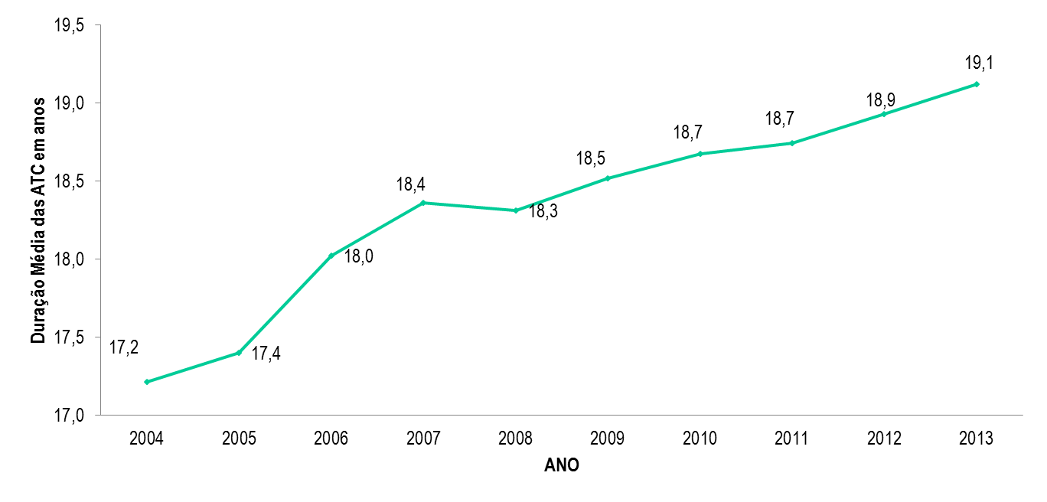
A duração média das aposentadorias por tempo de contribuição cresceu 11%, entre 2004 e 2013.
Duração média das ATCs – Brasil (2004 a 2013)
Fonte: DRGPS/SPPS/MPS

Slide 65
RPPS
Idade média na concessão em 2014
 | Quantidade Concedidos | Idade Média
 | Total | Homem | Mulher | Total
Regime Próprio - RPPS | 15.635 | 62,1 | 59,0 | 60,6
Integral | 14.505 | 62,5 | 59,2 | 61,0
Proporcional | 1.130 | 62,4 | 61,8 | 62,2
Fonte: MPS

Slide 66
Percentual de concessão judicial nas aposentadorias por idade, por clientela urbana e rural – 2000 a 2014

Slide 67
Com o incremento da participação da mulher no mercado de trabalho, vem ocorrendo um crescimento do percentual de pensionistas que também acumulam aposentadoria ou ocupados com ou sem contribuição para previdência (renda do trabalho formal ou informal): de 40,5%, em 1992, para 48,8% em 2013, conforme dados da PNAD/IBGE (sem Norte rural). Para mulheres, cresceu de 39,4% para 47,2% no mesmo período. O percentual de pensionistas que tem outra fonte de renda (aposentadoria ou renda formal do trabalho) foi, em 2013, de 48,9% para o Brasil com Norte Rural.
HOMENS E MULHERES PENSIONISTAS PNAD/IBGE - BRASIL
SITUAÇÃO DO PENSIONISTA | 1992 sem norte rural | 2013 sem norte rural | 2013 com norte rural
I - total de pensionistas | 3.339.086 | 6.903.831 | 6.954.563
II - pensionistas que acumulam aposentadoria | 330.046 | 2.179.566 | 2.196.235
III – não acumulam aposentadoria mas ocupados com ou sem contribuição para previdência | 1.021.207 | 1.191.619 | 1.205.047
(II + III)/I em % | 40,5 % | 48,8 % | 48,9 %
MULHERES PENSIONISTAS PNDA/IBGE – BRASIL
SITUAÇÃO DO PENSIONISTA | 1992 sem norte rural | 2013 sem norte rural | 2013 com norte rural
I - total de pensionistas | 3.118.255 | 6.007.517 | 6.044.737
II - pensionistas que acumulam aposentadoria | 307.690 | 1.863.030 | 1.875.895
III – não acumulam aposentadoria mas ocupados com ou sem contribuição para previdência | 920.952 | 970.485 | 978.585
(II+III)/I em % | 39,4 | 47,2 | 47,2

Slide 68

PRÁTICAS INTERNACIONAIS PARA CONCESSÃO DE PENSÃO POR MORTE

Slide 69




Carência
Alemanha - exige 5 anos de contribuição.
Irlanda - exige 260 semanas de contribuição.
Itália - 5 anos de contribuição, sendo 3 nos últimos 5 anos antes do óbito.
Espanha - 500 dias de contribuição nos últimos 5 anos.

Slide 70




Condicionalidades para Cônjuges
França - paga para viúva(o) com 55 anos ou mais.
Grécia - 3 anos de casamento se não aposentado e 5 anos se aposentado para casais sem filhos.
Rússia - viúva(o) com mais de 55 anos de idade ou desempregado ou filhos de até 18 anos ou 23 anos se estudante.
Eslovênia - viúva(o) de 58 anos de idade ou mais e filhos de até 15 anos.

Slide 71

Valor do Benefício
França - 54% do valor da aposentadoria.
Bulgária - varia de 50% a 100%, dependendo do número de dependentes.
Grécia - 70% da aposentadoria.
Itália - 60% a 100% da aposentadoria, dependendo do número de filhos.

Slide 72
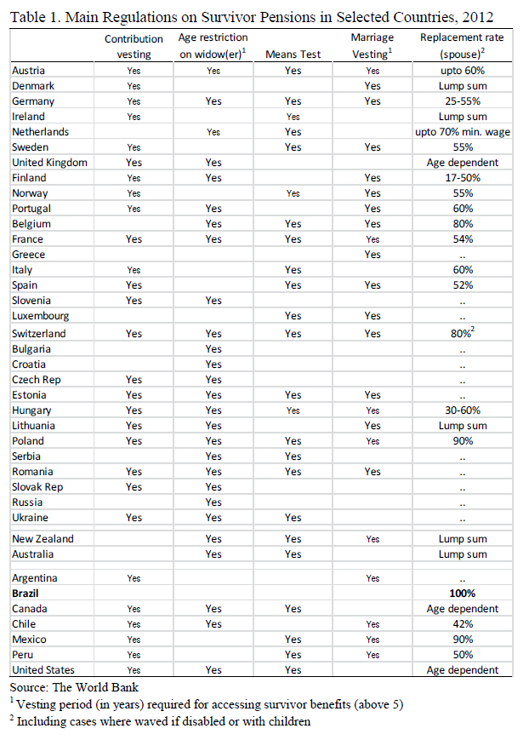
REGRAS DE ACESSO A PENSÃO POR MORTE (COMPARATIVO BANCO MUNDIAL)

Slide 73
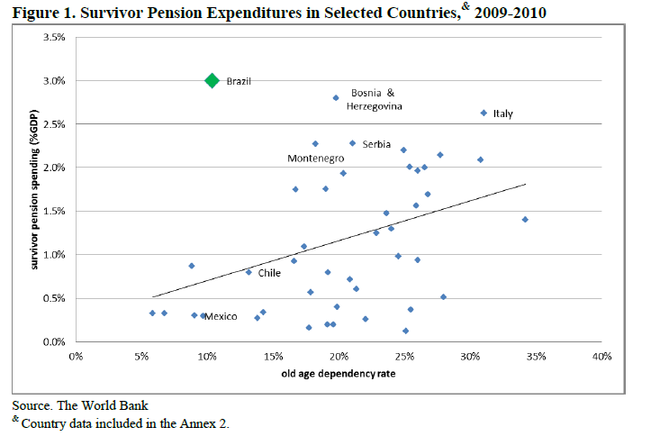
GASTOS COM PENSÃO POR MORTE X PIB (COMPARATIVO BANCO MUNDIAL)

Slide 74
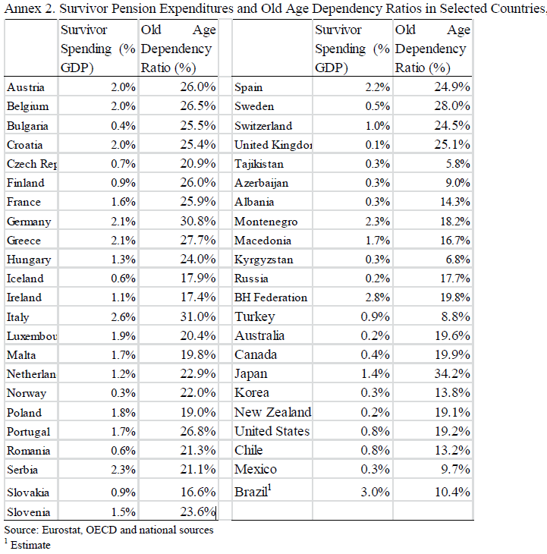
GASTOS COM PENSÃO POR MORTE X PIB (COMPARATIVO BANCO MUNDIAL)
45 PAÍSES - BRASIL:
40º EM “RAZÃO DE DEPENDÊNCIA” (IDOSOS / PEA).
1º EM GASTOS COM PENSÃO POR MORTE / PIB

Slide 75
A judicialização está concentrada nos benefícios para pessoas com deficiência
Fonte: SUIBE/DATAPREV, dezembro de 2014

